Slide 1
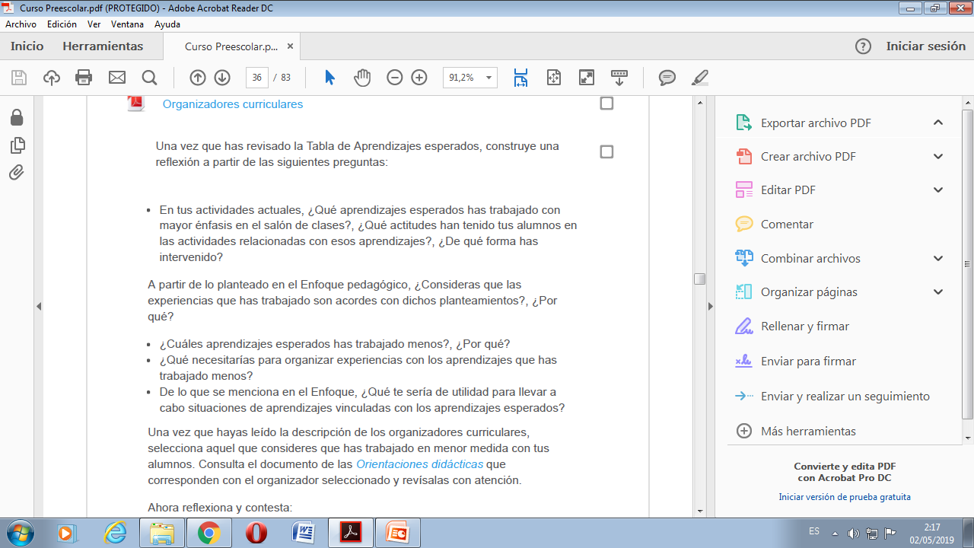

Slide 2
Actividad 3:
¿En tus actividades actuales, que aprendizajes esperados has trabajado con mayor énfasis en el salón de clases?
• Resuelve problemas a través del conteo y con acciones sobre las colecciones.
• Cuenta colecciones no mayores a 20 elementos.
• Comunica de manera oral y escrita los números del 1 al 10 en diversas situaciones y de diferentes maneras, incluida la convencional.
¿Qué actitudes han tenido tus alumnos en las actividades relacionadas con esos aprendizajes?
Los juegos hacen que las actividades sean más interesantes para ellos, e incluso desafiantes, con la manipulación de objetos es más fructífera.
¿De qué forma has intervenido?
En los juegos, mi papel es el de guía para los alumnos, doy consignas y ayudo a los niños que se les dificulte hacer las actividades.

Slide 3
Actividad 3
Las experiencias que han sido recabadas, tienen relación con lo que nos pide el programa, por lo que cada aprendizaje está basado en el enfoque que plantea
Los aprendizajes que he trabajado menos son los de ubicación espacial y magnitudes y medidas, la razón es que cuando pido los aprendizajes a la educadora me da de número, sin embargo pienso trabajar algo de ubicación.
Necesitaría buscar más información sobre como se trabaja la ubicación espacial con los niños, buscar diferentes propuestas para llevarlas a cabo y que éstas sean exitosas
De lo que menciona el enfoque, las acciones vienen muy bien planteadas, ahí mismo te vas diciendo cómo lo puedes trabajar, tenemos que darle prioridad a las acciones marcadas para así poder diseñas nuestras situaciones de aprendizaje.

